Slide 1
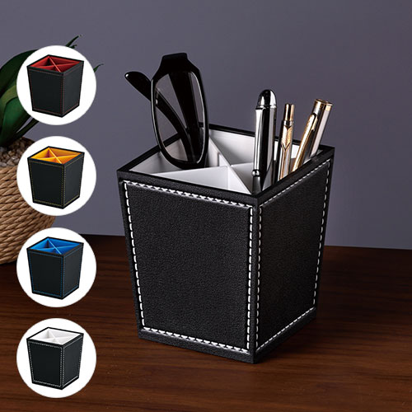
【提案書】
レザースタイルツールスタンド(仕切り板付き)
特徴
レザー調の素材が見た目にもおしゃれなツールスタンドです。中の仕切りは連結式で用途に合わせて組み換えられます。またオリジナル名入れも可能なため、販促用としてもおすすめです。
納期
納期スペース
仕様
カラー展開：全4色
素材：ポリプロピレン、エラストマー樹脂
サイズ：100×88×88mm
包装：シュリンクフィルム
お見積
お見積りスペース

